Slide 1
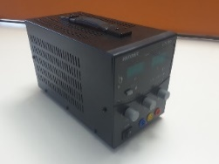
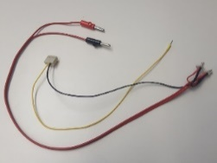
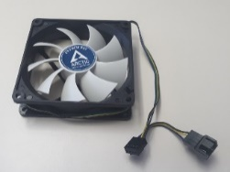
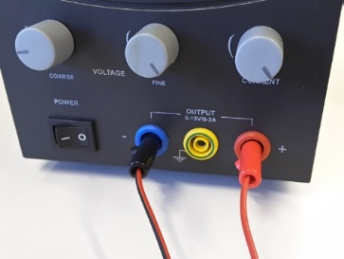
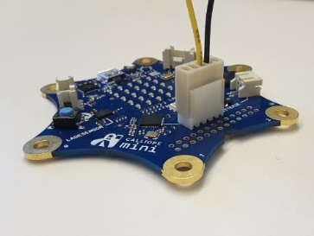
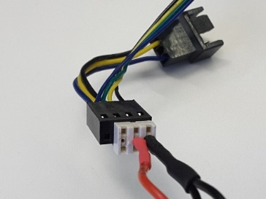
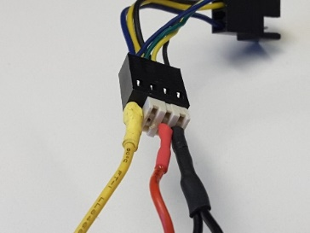
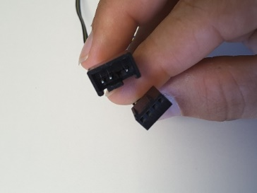
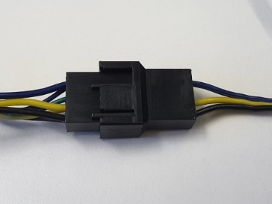

Die Montage der Lüftersteuerung
Benötigte Teile
Anschließen der Lüftersteuerung und der „– Pol“ (Masse) an den Calliope
Netzteil
Lüfterkabel
Lüfter
Anschließen der < Lüfter an eine Spannungsversorgung:
Rot zu Rot (+ Pol)
Schwarz zu Blau (- Pol)
< Lüfteranschluss ohne Steuerleitung
Lüfteranschluss > mit Steuerleitung ﻿
(gelbes Kabel) ﻿
verbinden mehrere in < Reihe geschalteter Lüfter >
(mit und ohne Steu- erungssignal Möglich)
Die Programmierung des Calliope
Mithilfe der Motorensteuerung kann die Lüftergeschwindigkeit beeinflusst werden
Motorgeschwindigkeit wird in % angegeben (0-100%)
Bei der Lüftergeschwindigkeit ist die Wirkung umgekehrt, je niedriger die eingestellte Geschwindigkeit, desto höher ist die Drehzahl

Slide 2
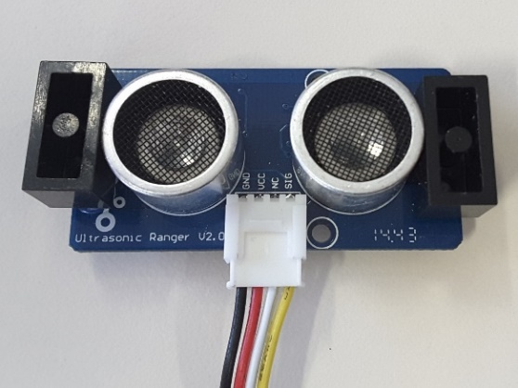
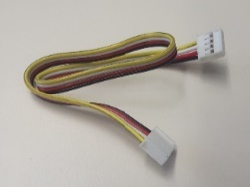
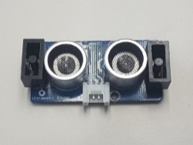
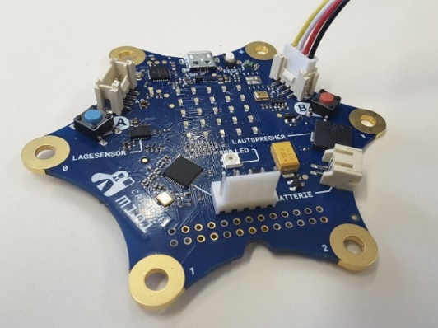
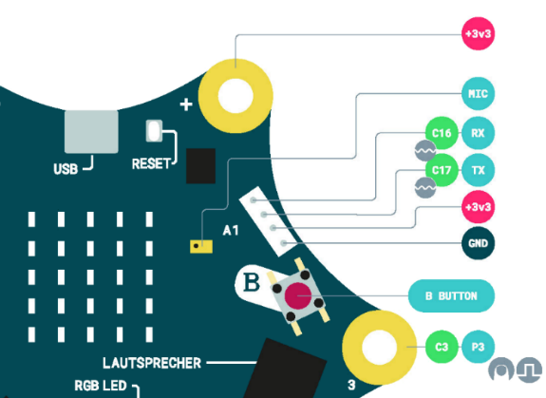


Die Montage des Ultraschallsensors
Benötigte Teile
Gorve-Kabel
Ultraschallsensor
Die Anschlussbuchse und der Stecker sind verdrehungssicher konstruiert.
Aus der Beschriftung geht hervor, dass:
Schwarz Masse/Ground (- Pol)
Rot VCC (+ Pol)
Weiß nicht angeschlossen (NC – not connectet)
Und Gelb das Signalkabel ist
Auf dem Calliope kann der Anschluss ebenfalls nur in einer Richtung eingesteckt werden
Anschluss des Kabels in die Buchse A1 oberhalb des B-Knopfes (da dieser analoge Signale verarbeiten kann)
Wie in der Abbildung oben zu sehen, ist das gelbe Kabel das Signalkabel
Das Signal liegt also am PIN C16 an
Die Programmierung des Ultraschallsensors
Um das Grove-Modul zu nutzen, muss zuerst das Paket hinzugefügt werden (Fortgeschritten – Paket hinzufügen – Grove)
Anschließend wird unter der Motorensteuerung ein neuer Blockbereich eingeblendet.
Hier gibt es die Möglichkeit den Sensorwert des Ultraschallsensors abzufragen.

Slide 3
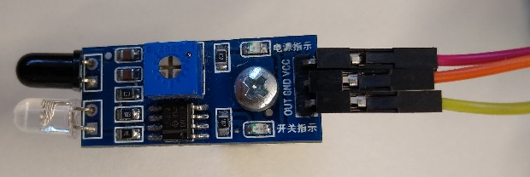
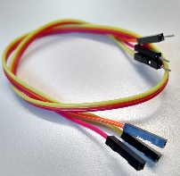
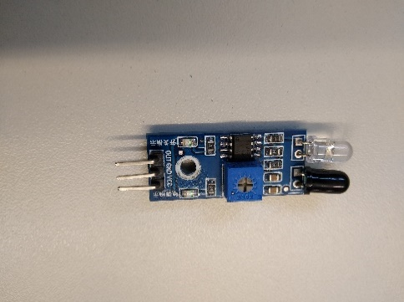
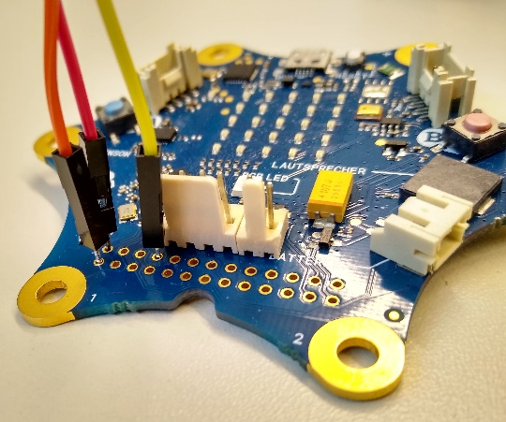
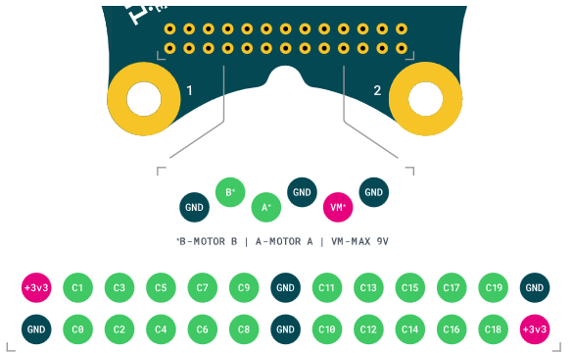


Die Montage des Infrarotsensors
Benötigte Teile
Jumper-Kabel
Male/ Female
Infrarotsensor
Der Sensor besitzt drei Anschlüsse:
GND auch Ground oder Masse(- Pol)
VCC (Spannungsversorgung, + Pol)
Und OUT hier mit gelben Signalkabel
In diesem Beispiel verbindet des rote Kabel VCC (am Sensor) mit den 3,3V des Calliope
das orangene Kabel bildet die Masse Verbindung
und das Gelbe Signalkabel verbindet OUT und C5 des Calliope.
-
+
OUT
Aufgepasst wird dieser Sensor an die 26 polige Anschlussleiste angesteckt muss auf darauf geachtet werden, dass VCC und GND nicht vertauscht werden!
Die Jumper-Kabel können direkt in die Pins gesteckt werden (sind dann aber sehr lose) wir empfehlen vorab eine Buchsenleiste aufzulöten.
Die Programmierung des Infrarotsensors
Um den Infrarotsensor nutzen zu können muss die „Anziehungskraft“ an diesem Pin „nach oben“ gezogen werden.
Dies ist im erweiterten Bereich unter Pins zu finden.
Das auslesen der Sensoren erfolgt über den Baustein digitale Werte auslesen
Hinweis: Durch das Loch passen M3 Schrauben um den Sensor an einem Roboter zu montieren.

Slide 4
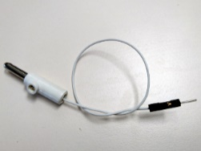
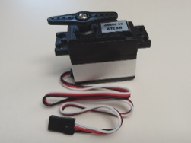
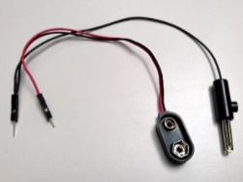
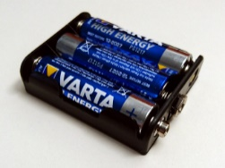
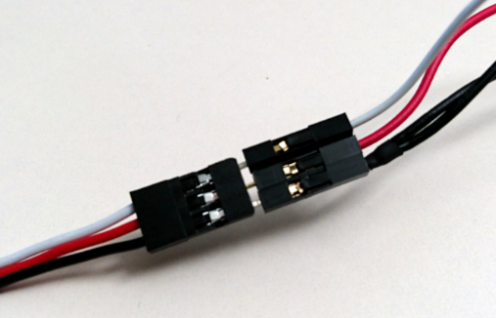

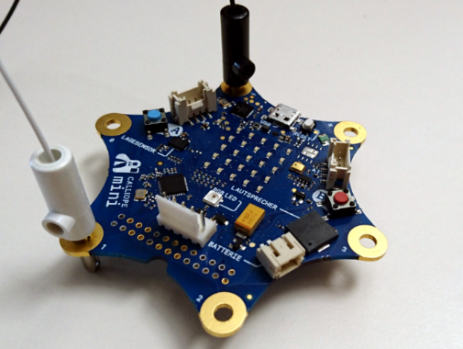



Die Montage des Servomotors
Benötigte Teile
Servo-Signalkabel
Servomotor
Versorgungskabel
Batteriepack
Calliope
Das Signalkabel und das Batterie-Pack-Verbindungskabel entsprechend ihrer Farbcodierung an den Servo-Motor anschließen:
Signalkable für das einstellen des Winkels
Schwarz Masse/Ground (- Pol)
Rot VCC (+ Pol)
Servo
Anschließen des Signalkabels und des Minus-Pols an den Calliope:
Signalkable für das einstellen des Winkels an den Pin „P1“ (da dieser analoge Werte einstellen kann)
Schwarz Masse/Ground (- Pol) mit dem „-“ Pin des Calliope verbinden [Anschluss damit die der Minuspol das gleiche negative Potential hat]
Die Programmierung des Servomotors
Unter „Fortgeschrittene“ im Bereich Pins findet sich die Funktion für die Steuerung eines Servomotors
Mit der Funktion folgender Funktion „schreibe Servo an Pin [P1] auf [180]“ kann ein beliebiger Winkel an den Servo gesendet werden
Der Programmcode wartet nicht auf das erreichen der Position aus diesem Grund wird nach dem Senden des Winkels eine Pause benötigt
Das auslesen des eingestellten Winkels ist nicht möglich (Speichern des Winkels)

